Slide 1

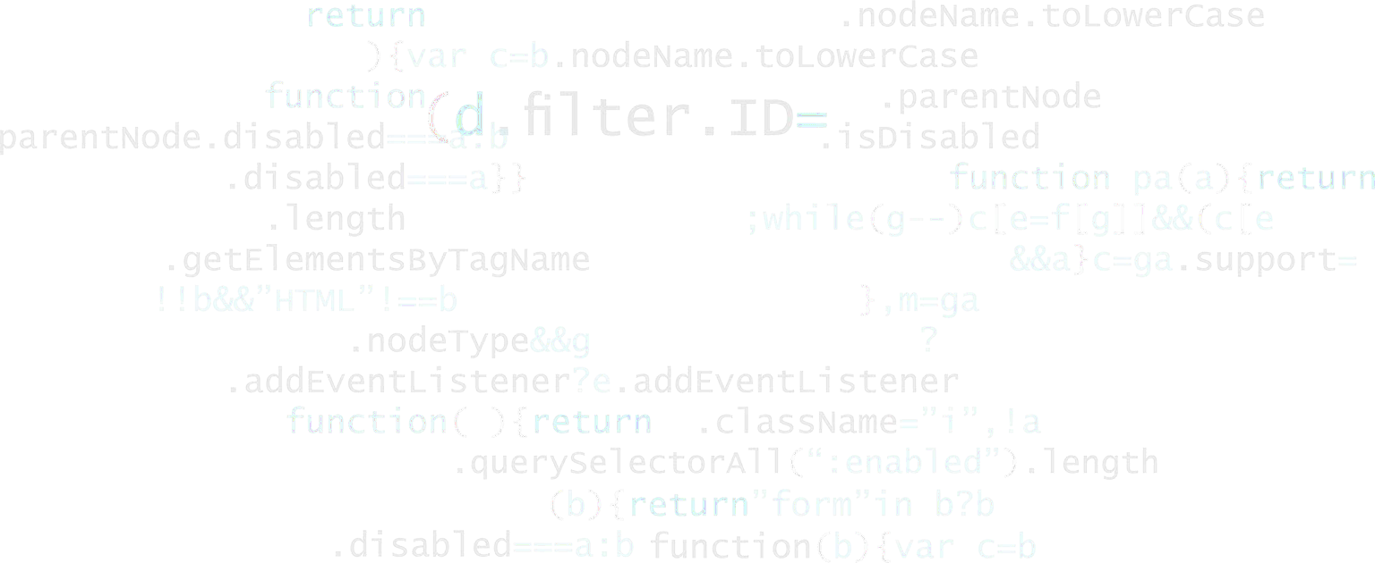
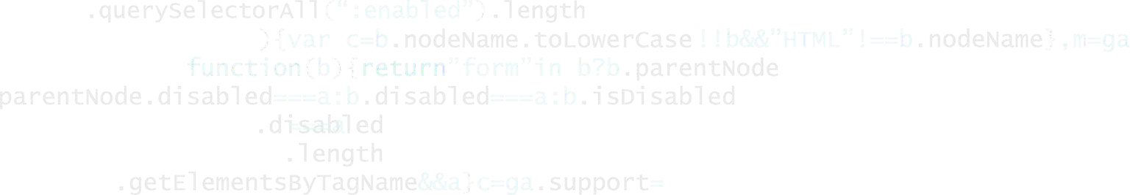

数据库事务一致性检测
Consistency Checking for Transactional Database
腾讯云数据库高级工程师 Axingguchen-陈育兴

Slide 2


目录
背景介绍
动机
解决方案
总结

Slide 3
背景介绍

Slide 4


背景知识 Background
用户有两个投资账户，允许某个账户暂时亏损，但是两个账户总额不能为亏损.
初始：两个账户各有$100
两个事务同时开启，A事务查询总余额在第一个账户取出$200，B事务查询总余额在第二个账户取出$200，然后两个事务都提交成功了。
结果：取出了$400
数据异常
不满足一致性要求
写偏序 Write Skew
发生于大部分数据库（默认配置）

Slide 5
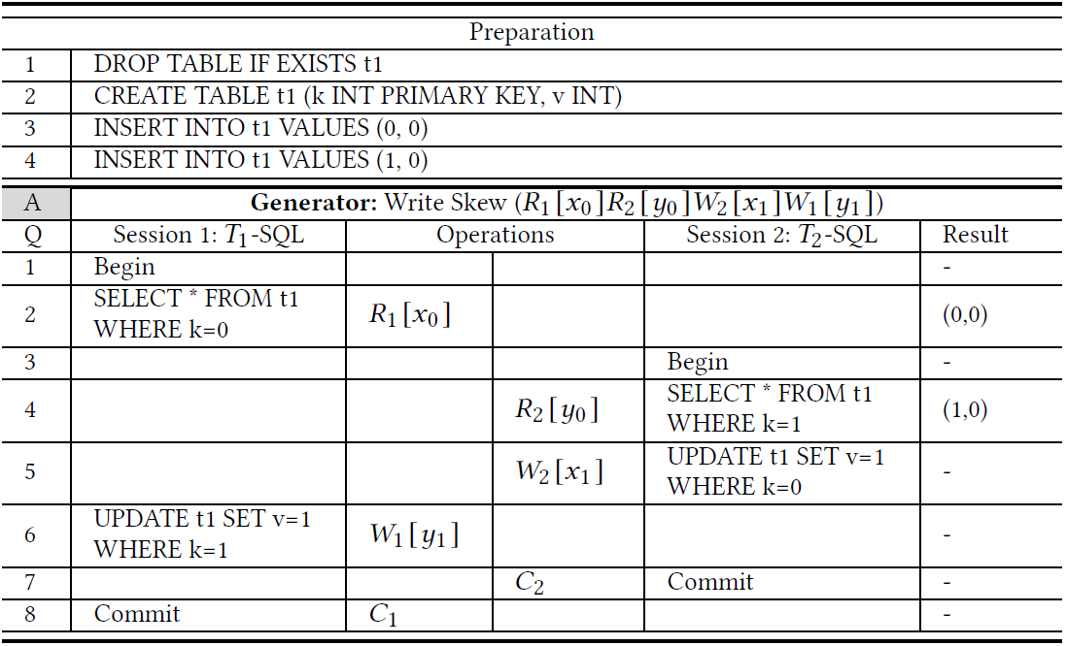
背景知识 Background
用户有两个投资账户，允许某个账户暂时亏损，但是两个账户总额不能为亏损.
初始：两个账户各有$100
两个事务同时开启，A事务查询总余额在第一个账户取出$200，B事务查询总余额在第二个账户取出$200，然后两个事务都提交成功了。
结果：取出了$400
数据异常
不满足一致性要求
写偏序 Write Skew
发生于大部分数据库（默认配置）

Slide 6
背景知识 Background
 | P0:Dirty Write | P1:Dirty Read | P2:Non-repeatable Read | P3:Phantom
Read Uncommitted | Not Possible | Possible | Possible | Possible
Read Committed | Not Possible | Not Possible | Possible | Possible
Repeatable Read | Not Possible | Not Possible | Not Possible | Possible
Serializable | Not Possible | Not Possible | Not Possible | Not Possible
隔离级别 vs.
数据异常
隔离级别是对数据异常容忍的一个级别
越高的级别，数据库可能出现的异常会越少
ANSI SQL 标准定义的级别下的异常可能性

Slide 7
背景知识 Background
 | P0:Dirty Write | P1:Dirty Read | P4C:Cursor Lost Update | P4:Lost Update | P2:Non-repeatable Read | P3:Phantom | A5A: Read Skew | A5B: Write Skew
Read Uncommitted | Not Possible | Possible | Possible | Possible | Possible | Possible | Possible | Possible
Read Committed | Not Possible | Not Possible | Possible | Possible | Possible | Possible | Possible | Possible
Cursor Stability | Not Possible | Not Possible | Not Possible | Possible | Possible | Possible | Possible | Possible
Repeatable Read | Not Possible | Not Possible | Not Possible | Not Possible | Not Possible | Possible | Not Possible | Not Possible
Snapshot Isolation | Not Possible | Not Possible | Not Possible | Not Possible | Not Possible | Not Possible | Possible | Possible
Serializable | Not Possible | Not Possible | Not Possible | Not Possible | Not Possible | Not Possible | Not Possible | Not Possible
更多隔离级别和数据异常之间的关系
Reference: Hal Berenson, Philip A. Bernstein, Jim Gray, Jim Melton, Elizabeth J. O'Neil, Patrick E. O'Neil: A Critique of ANSI SQL Isolation Levels. SIGMOD Conference 1995: 1-10

Slide 8
动机

Slide 9
动机 - Motivation
非传统隔离级别：
MongoDB： Snapshot Isolation
DB2: Cursor Stability
TiDB：Optimistic
Databricks：WriteSerializable
SQL Server：Snapshot Isolation ，Read Committed Snapshot Isolation

Slide 10
动机 - Motivation
用户层面：
1 怎么针对自己的业务选择一个隔离级别，怎么去理解这些（新）隔离级别
哪些异常允许，哪些不允许？
2 数据库申明的隔离级别达不到标准
Oracle申明支持Serializable级别，但此级别存在写偏序（Write Skew）
3 弱隔离级别下的异常可能性
PostgreSQL的RR级别不存在幻读（Phantom），存在写偏序（Write Skew）
SQL Server的RR级别不存在写偏序（Write Skew），但存在幻读（Phantom）

Slide 11
动机 - Motivation
厂商层面：
1 数据库版本迭代，回归测试用例不完整
PostgreSQL的9.1版本到12.3版本在可串行级别下存在G2异常（写偏序）
2 研发新型事务数据库
可能因为设计缺陷，程序的bugs导致一些异常

Slide 12
解决方案

Slide 13
方案 - Solution
Jepsen/Elle 事务一致性测试框架
1. 测试隔离级别存在的异常，理解当前级别的水平
2. 验证隔离级别是否达到要求
3. 测试结果可解释，可溯源，可复现
Reference: Peter Alvaro, Kyle Kingsbury: Elle: Inferring Isolation Anomalies from Experimental Observations. Proc. VLDB Endow. 14(3): 268-280 (2020)

Slide 14
什么是数据异常？
最简单（严格）的一致性定义，不存在任何数据异常
如何判断发生了数据异常
读了未提交的写？ 一个事务两次读到了不一样的值？

Slide 15

Adya 模型判断异常
Adya model
Objects = {x, y, z, …}
Operations = {R, W, C, A, …} // Read, Write, Commit, Abort
Adya history
A set of transactions operating on objects in some orders.
A schedule is a prefix of a history
Write Skew Schedule example: $S=R_{1}[x_{0}]R_{2}[y_{0}]{W_{1}\left[y_{1}\right]W}_{2}[x_{1}]$
Refenrece: Atul Adya, Barbara Liskov, Patrick E. O'Neil: Generalized Isolation Level Definitions. ICDE 2000: 67-78

Slide 16


Adya 模型判断异常
Conflict graph
nodes: transaction
edges: conflict
Conflict
Write-Write: (WW)写写冲突
Write-Read: (WR)写读冲突
Read-Write: (RW)读写冲突
判断标准：Cycle graph => 数据异常
T1
$$R_{1}\left[x_{0}\right]W_{2}\left[x_{1}\right]$$
$$R_{2}\left[y_{0}\right]W_{1}\left[y_{1}\right]$$
T2
冲突图存在环，环由两个事务和两个冲突边RW构成
Write Skew Schedule example: $S=R_{1}[x_{0}]R_{2}[y_{0}]{W_{2}\left[x_{1}\right]W}_{1}[y_{1}]$

Slide 17
Adya 模型判断异常
如果把数据库执行结果转成Histories，就可以通过Histories有无环去判断是否是串行执行的结果
Histories包含的读写的确定版本，所以依赖关系（WW,WR,RW）是确定的
然而数据库真实的执行很难获取（通常黑盒），而通过用户的输入输出是很难转化为Histories

Slide 18
问题与挑战 Challenge
难点：数据读写之间的依赖需要判断
a. 两个事务都对K=1上更新了V值，从两个事务的历史数据无法得知谁先谁后
b. 两个事务都对K=1上更新了V=5，其他事务读了K=1,V=5无法得知是哪个事务的写的数据
c. 事务读写之后，是否参与判断依赖，需要在同一时间内冲突（分布式下时间不可信）
考虑所有可串行的结果去匹配执行本质上是NP-complete问题

Slide 19
Jepsen/Elle Solution
如果需要得到可靠的Histories，则需要满足两个特性：
可追溯性 （ Traceability ）
版本依赖，决定写的顺序 （决定WW依赖）
可复原性（ Recoverability ）
读写依赖，决定读的是哪个版本（决定WR依赖）
RW依赖可以通过WW依赖和WR依赖推导出来

Slide 20
Jepsen/Elle Solution
三种操作：
读 - Read：select * from t1 where k = k1
插入 - Insert：insert t1 value (k1, v1)
// 每次更新都把老版本的数据带上
更新 - Update：update t1 v = concat (v1, ‘delimiter’, v2) where k = k1

Slide 21
Jepsen/Elle Solution
例子，更新时使用分隔符“ ”
I1：insert t1 value (1, 1)
R1: Select * from t1 // (k,v) => (1, “1”)
W1：update t1 v = 2 where k = 1 // v = concat (“1”, ‘ ’, “2”)
R2: Select * from t1 // (k,v) => (1, “1 2”)
W2：update t1 v = 3 where k = 1 // v = concat (“1 2”, ‘ ’, “3”)
R3: Select * from t1 // (k,v) => (1, “1 2 3”)
指定唯一的写值，即可推导出直接依赖关系 I1<R1<W1<R2<W2<R3

Slide 22
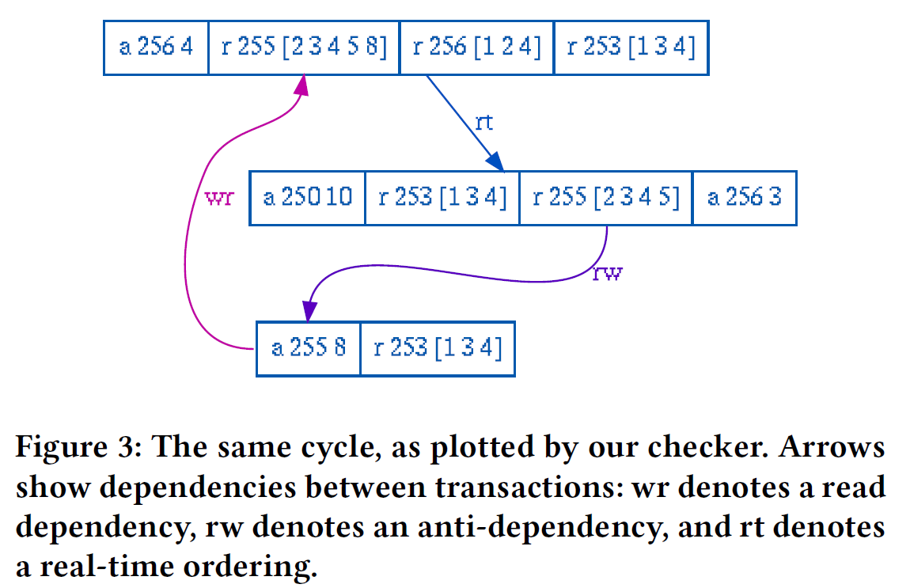
Jepsen/Elle Solution
RW和WR依赖
R1第一个在K=255读值[2,3,4,5]
R2第二个在K=255读值[2,3,4,5,8]
W3在K=255上写了值为8
所以R1W3存在RW依赖，W3R2存在写读依赖
文中给出的一个异常环

Slide 23
Jepsen/Elle Solution
 | G0 | G1c | G-single | G2
Read Uncommitted | Not Possible | Possible | Possible | Possible
Read Committed | Not Possible | Not Possible | Possible | Possible
Repeatable Read | Not Possible | Not Possible | Not Possible | Possible
Serializable | Not Possible | Not Possible | Not Possible | Not Possible
异常分类
G0：全是WW边的环
G1c：WW或WR组成的环
G-single：只有一个RW的环
G2：有一个或多个RW的环

Slide 24
Jepsen/Elle Properties
Sound （保证）Elle如果测出的异常，那这个异常一定存在
只要是测出环，理论上可以复现
只要是测出环，就能说明数据库存在不一致情况
Complete（不保证）Elle测试之后不代表系统完全满足一致性
特殊的异常不是环，脏读脏写，中间读 （特殊预处理可以检测）
谓词异常没有考虑

Slide 25
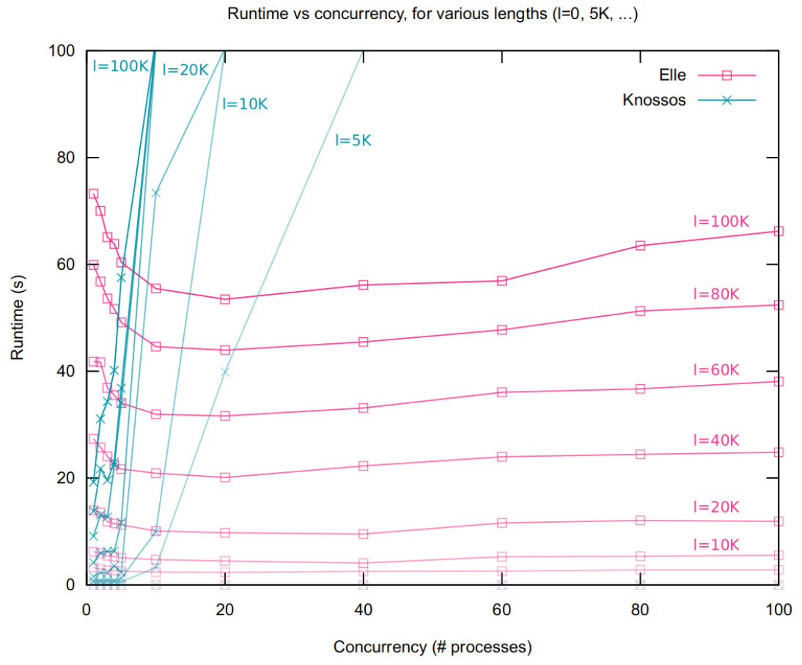
Jepsen/Elle Evaluation
Efficiency
所有依赖都是确定性的，复杂度是线性于事务个数
传统的做法需要比对任意事务之间的顺序，复杂度是阶乘于事务个数
对比直接从随机结果集里推导依赖

Slide 26
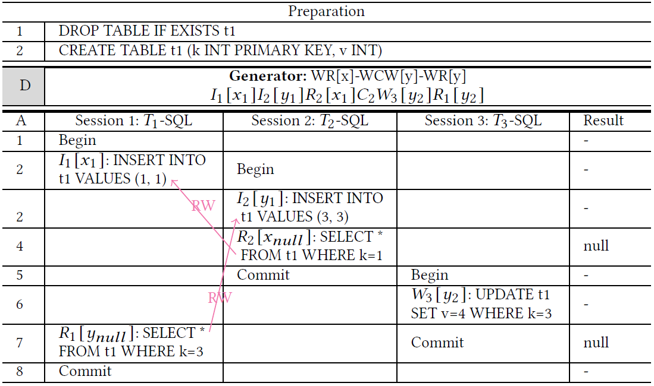
Jepsen/Elle Evaluation
Effectiveness
PostgreSQL 9.1 ~ PostgreSQL12.3
在可串行级别（Serializable）下存在写偏写异常
可复现写偏序

Slide 27
Test on TDSQL
TDSQL 2.0 （MySQL）上测试
可串行（Serializable）级别，不存在任何异常
可重复度（RR）级别相对于快照（SI）级别，类似于Oracle的可串行级别

Slide 28
总结

Slide 29
回顾 - Recap
回顾：Jepsen/Elle 事务一致性测试框架解决两个问题：
怎么确定版本顺序，怎么把执行结果变为history => 写版本叠加
怎么确定History是否有数据异常 => 冲突图环检测
更多：
严格一致性（Strict Serializability）检测，通过叠加时间要求
T2在T1 commit之后start，那么串行执行必须是T1->T2，不允许T2->T1
Reference: Peter Alvaro, Kyle Kingsbury: Elle: Inferring Isolation Anomalies from Experimental Observations. Proc. VLDB Endow. 14(3): 268-280 (2020)

Slide 30
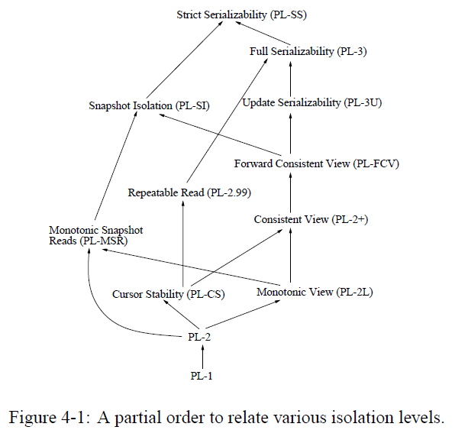
Can do more!
更多模型
更多一致性模型
更多隔离级别
可复现写偏序
Reference: Adya, Atul. Weak consistency: a generalized theory and optimistic implementations for distributed transactions. Diss. Massachusetts Institute of Technology, Dept. of Electrical Engineering and Computer Science, 1999.

Slide 31
可改进点 - Limitation
框架本身并不简单，需要很多参数调节才能达到效果
有些情况压测不充分，小概率异常难于发现，有时不易复现
不支持Delete，不支持谓词范围查询
无法检验幻读（Phantom），无法判别Repeatable Read 和 Serializable之间的区别
不是传统的语句形式，分析和debug都比较困难
新数据格式，而非传统回归测试的SQL语句。
Jepsen有额外错误注入功能，但Elle文章并没有细说
很多异常是因为某几个节点重启断联导致的，正常允许并无异常
Refenrece: Peter Alvaro, Kyle Kingsbury: Elle: Inferring Isolation Anomalies from Experimental Observations. Proc. VLDB Endow. 14(3): 268-280 (2020)

Slide 32


感谢倾听

Slide 33


Slide 34
附录

Slide 35
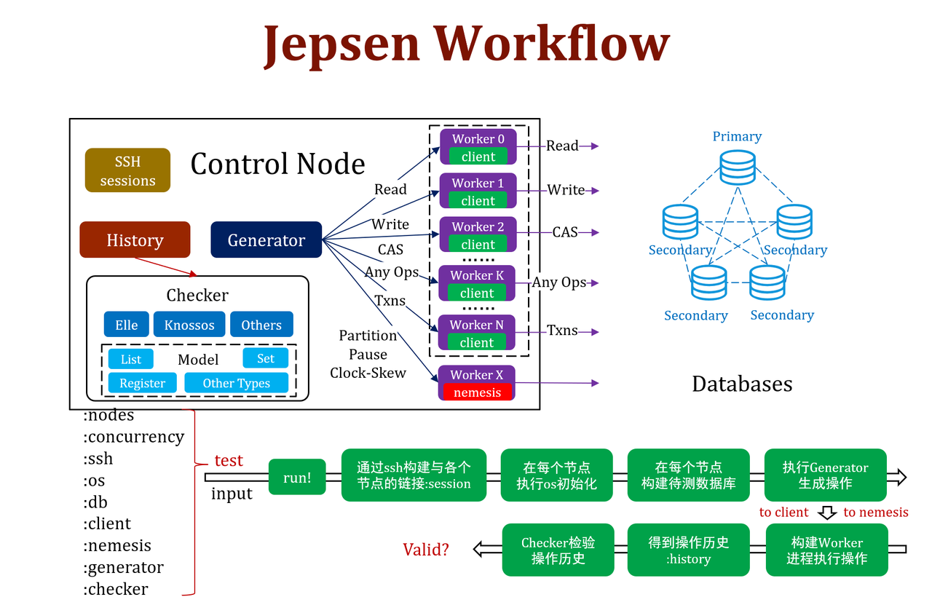
Jepsen Workload
https://jepsen.io/
https://github.com/jepsen-io
Refer from Ouyang

Slide 36
Reference：
Atul Adya, Barbara Liskov, Patrick E. O'Neil: Generalized Isolation Level Definitions. ICDE 2000: 67-78
Peter Alvaro, Kyle Kingsbury: Elle: Inferring Isolation Anomalies from Experimental Observations. Proc. VLDB Endow. 14(3): 268-280 (2020)
Cheng Tan, Changgeng Zhao, Shuai Mu, Michael Walfish: Cobra: Making Transactional Key-Value Stores Verifiably Serializable. OSDI 2020: 63-80
腾讯云数据库开源技术沙龙

